Slide 1

Sistemas Distribuídos
Arquiteturas
INTRODUÇÃO
MODELOS DE ARQUITETURA
ARQUITETURA CLIENTE-SERVIDOR
SERVIDOR PROXY
ARQUITETURA PEER-TO-PEER
Prof. Sérgio Ricardo Rota pf0112@fiap.com.br www.fiap.com.br

Slide 2
Introdução
Os sistemas distribuídos devem ser projetados para funcionar corretamente na maior variedade possível de circunstâncias e perante muitas dificuldades e ameaças:
• Variados modos de uso: Os componentes dos sistemas estão sujeitos a amplas variações na carga de trabalho. Algumas páginas Web são acessadas milhões de vezes por dia. Alguns componentes de um sistema podem estar “desconectados ou mal conectados” em parte do tempo, quando computadores móveis são incluídos em um sistema. Algumas aplicações têm requisitos especiais, como necessitar de grande largura de banda de comunicação e baixa latência, como é o caso das aplicações multimídia, por exemplo.
2

Slide 3
Introdução
• Ampla variedade de ambientes de sistema: Um sistema distribuído deve acomodar hardware, sistemas operacionais e redes heterogêneas. As redes podem diferir muito no desempenho, as redes sem fio operam a uma taxa de transmissão inferior à taxa das redes locais cabeadas. Além disso, os sistemas distribuídos podem apresentar ordens de grandeza bem diferentes, variando desde dezenas de computadores até milhões de computadores, devendo ser igualmente suportados.
• Problemas internos: Relógios não sincronizados, atualizações conflitantes de dados, diferentes modos de falhas de hardware e de software envolvendo os componentes individuais de um sistema.
3

Slide 4

Introdução
As aplicações multimídia compreendem boa parte dos desafios de um sistema distribuído.
4

Slide 5
Modelos de Arquitetura
Em sistemas distribuídos, o principal objetivo de um modelo de arquitetura é garantir que a estrutura atenda as demandas atuais e, se possível, as demandas futuras impostas sobre ela.
Neste contexto, as maiores preocupações são tornar o sistema confiável, gerenciável, adaptável e rentável.
5

Slide 6
Modelos de Arquitetura
Originariamente, o termo arquitetura de software refere-se à estruturação do software em camadas ou módulos em um único computador e, mais recentemente, em termos de serviços oferecidos e solicitados entre processos localizados no mesmo computador ou em computadores diferentes. Esta visão orientada para processos e serviços pode ser expressa em termos de camadas de serviços.
6

Slide 7
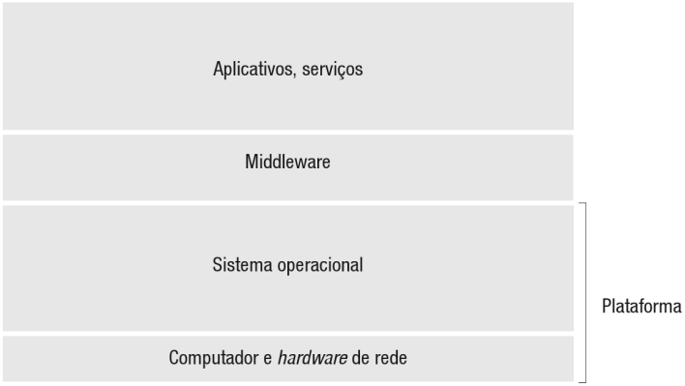
Modelos de Arquitetura
Camadas lógicas de serviços de
software e hardware em sistemas distribuídos.
7

Slide 8
Modelos de Arquitetura
Uma plataforma para sistemas e aplicativos distribuídos consiste nas camadas lógicas de hardware e software de nível mais baixo, que fornecem serviços para as camadas que estão acima delas, as quais são implementadas de maneira independente em cada computador, levando a interface de programação do sistema para um nível que facilite a comunicação e a coordenação entre os processos.
Exemplos de plataformas: Intel x86/Windows, Intel x86/Linux, SPARC/Linux, Intel x86/Solaris, SPARC/Solaris e Intel x86/macOS.
8

Slide 9
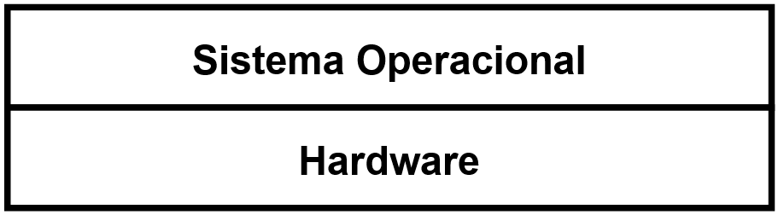
Modelos de Arquitetura
Uma plataforma é um ambiente composto por hardware e software, ou seja, um sistema operacional e o hardware sobre o qual este sistema operacional é executado.
9

Slide 10
Modelos de Arquitetura
Um modelo de arquitetura é formulado em termos de componentes, do modo como estes componentes estão conectados uns aos outros, dos dados trocados entre estes componentes e, por fim, da maneira como estes elementos são configurados em conjunto para formar um sistema.
10

Slide 11
Modelos de Arquitetura
Um componente é uma unidade modular com interfaces necessárias e fornecidas bem definidas, que é substituível dentro de seu ambiente. Já um conector, em geral, é descrito como um mecanismo que serve de mediador da comunicação ou da cooperação entre componentes. Por exemplo, um conector pode ser formado pelas facilidades para chamadas de procedimentos remotos e para troca de mensagens ou fluxos de dados.
11

Slide 12
Modelos de Arquitetura
Assim, utilizando-se componentes e conectores é possível gerar várias arquiteturas diferentes. As mais importantes são:
• Arquitetura em camadas.
• Arquitetura baseada em objetos.
• Arquitetura centrada em dados.
• Arquitetura baseada em eventos.
12

Slide 13
Modelos de Arquitetura
Na arquitetura em camadas, como o próprio nome já diz, os componentes são organizados em camadas, de tal forma que um componente de uma camada superior pode chamar um componente da camada subjacente, mas não o contrário. Geralmente, o fluxo de controle passa de camada para camada, de tal forma que as requisições descem pela hierarquia e os resultados fluem para cima.
13

Slide 14

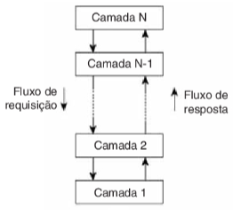
Modelos de Arquitetura
Exemplo de arquitetura em camadas.
14

Slide 15
Modelos de Arquitetura
A arquitetura baseada em objetos é uma arquitetura bem mais flexível, na qual cada objeto se comporta como um componente e estes componentes são conectados através de chamadas de procedimentos remotos, sendo muito utilizada em sistemas de software de grande porte.
15

Slide 16

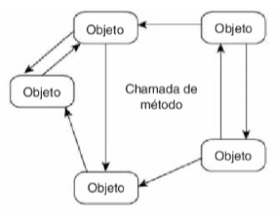
Modelos de Arquitetura
World of Warcraft (WoW) é considerado o MMORPG (Massively Multiplayer Online Role-Playing Game) mais popular do mundo, tendo chegado a ter 11 milhões de jogadores ativos em 2010.
Exemplo de arquitetura baseada em objetos.
16

Slide 17
Modelos de Arquitetura
A arquitetura centrada em dados se desenvolve em torno da ideia de que processos se comunicam por meio de um repositório comum, passivo ou ativo. Há uma série de aplicações em rede que dependem de um sistema distribuído de arquivos compartilhados nas quais, praticamente, toda comunicação ocorre através destes arquivos compartilhados.
A maioria dos sistemas distribuídos baseados na Web utilizam a arquitetura centrada em dados.
17

Slide 18

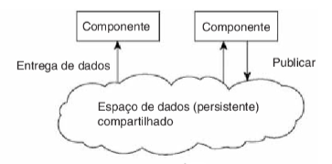
Modelos de Arquitetura
Exemplo de arquitetura centrada em dados.
18

Slide 19
Modelos de Arquitetura
Na arquitetura baseada em eventos, processos se comunicam através da propagação de eventos que, eventualmente, também podem transportar dados. No caso de sistemas distribuídos, a propagação de eventos é associada aos sistemas publicar/subscrever (publish/subscriber): processos publicam eventos que só serão enviados aos processos que se subscreveram para receber tais eventos. A principal vantagem de sistemas baseados em eventos é o baixo acoplamento entre os processos.
19

Slide 20

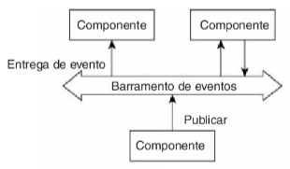
Modelos de Arquitetura
Exemplo de arquitetura baseada em eventos.
20

Slide 21
Arquitetura Cliente-Servidor
A arquitetura cliente-servidor é a arquitetura mais citada quando se discute sistemas distribuídos. Historicamente, ela é a mais importante e continua sendo amplamente empregada. Nesta arquitetura, os processos assumem os papéis de clientes ou servidores, sendo, portanto, uma arquitetura centralizada. Em particular, os processos clientes interagem com os processos servidores, possivelmente localizados em computadores distintos, para acessar os recursos compartilhados que estes gerenciam.
21

Slide 22
Arquitetura Cliente-Servidor
Os servidores podem, por sua vez, serem clientes de outros servidores. Por exemplo, frequentemente, um servidor Web é um cliente de um servidor de arquivos que gerencia os arquivos nos quais as páginas Web estão armazenadas. Os servidores Web e a maioria dos outros serviços de Internet são clientes do serviço de DNS (Domain Name System), que mapeia nomes de domínio Internet em endereços de rede (IP).
22

Slide 23
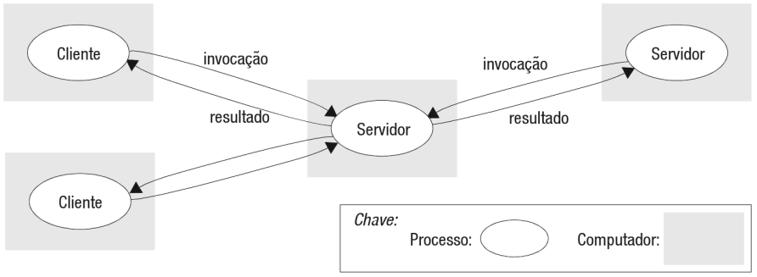
Arquitetura Cliente-Servidor
Interação entre processos clientes e processos servidores.
23

Slide 24
Arquitetura Cliente-Servidor
A arquitetura cliente-servidor pode, ainda, ser modificada das seguintes formas:
• Pela partição dos dados ou pela replicação de servidores colaborativos.
• Pelo armazenamento de dados em cache por meio de servidores proxies.
• Pela utilização de dispositivos móveis.
24

Slide 25
Servidor Proxy
Um servidor proxy (“representante”) age como um intermediário, para requisições de clientes solicitando recursos de outros servidores. Um cliente conecta-se ao servidor proxy, solicitando algum serviço – arquivo, conexão, página Web ou outros recursos – e o servidor proxy trata esta solicitação. A maioria dos servidores proxies é proxy Web, facilitando o acesso ao conteúdo na Web, filtrando conteúdo e fornecendo anonimato.
25

Slide 26
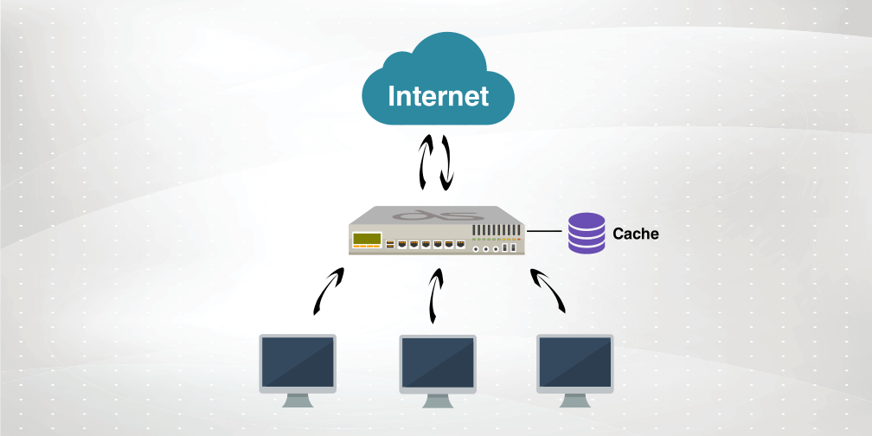
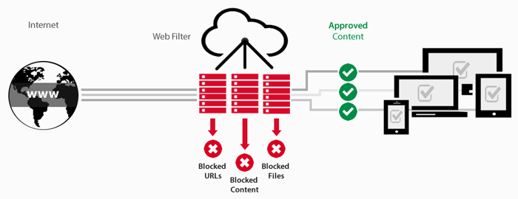
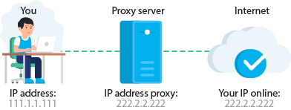
desempenho
filtragem
anonimato

Slide 27
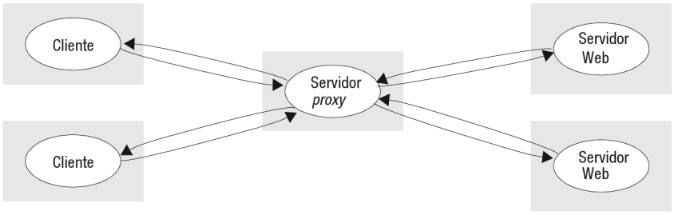
Servidor Proxy
Representação esquemática de um servidor proxy Web.
27

Slide 28
Servidor Proxy
Normalmente, os servidores proxies são máquinas com capacidade de processamento superior às máquinas dos clientes e com poder de armazenamento elevado, atuando como um servidor que armazena dados em forma de cache em redes de computadores.
28

Slide 29
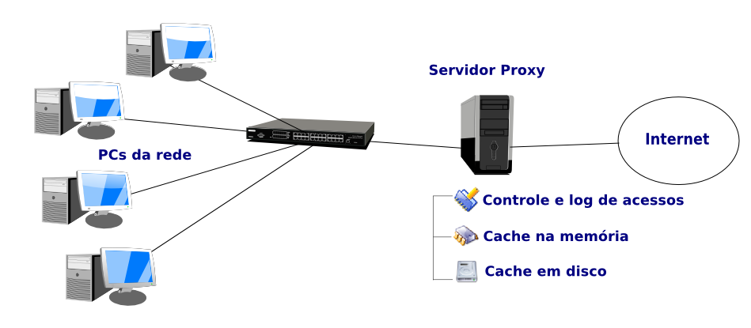
Servidor Proxy
Funções básicas de um servidor proxy Web.
29

Slide 30
Servidor Proxy
Por exemplo, um proxy de cache HTTP (caching proxy), permite que o cliente requisite um documento na Web e o proxy procure pelo documento em sua cache. Se o documento for encontrado, a requisição é atendida e o documento é retornado imediatamente. Caso contrário, o proxy busca o documento no servidor remoto, entrega-o ao cliente e salva uma cópia em sua cache. Isso permite uma diminuição da latência, já que é o servidor proxy, e não o servidor original, que atende a requisição, proporcionando ainda uma redução do uso da banda.
30

Slide 31
Servidor Proxy
Na prática, a utilização de caches é bastante comum. Por exemplo, os navegadores de Internet (browsers) mantêm no sistema de arquivos local uma cache das páginas recentemente visitadas e, antes de exibi-las, com o auxílio de uma requisição HTTP especial, verificam nos servidores originais se as páginas armazenadas na cache estão atualizadas.
Um servidor proxy Web fornece uma cache compartilhada de recursos Web para máquinas clientes de um ou vários sites. O objetivo dos servidores proxies é aumentar a disponibilidade e o desempenho do serviço, reduzindo a carga sobre a rede remota e sobre os servidores Web.
31

Slide 32
Arquitetura Peer-to-Peer
Na arquitetura peer-to-peer, todos os processos envolvidos em uma tarefa ou atividade desempenham funções parecidas, interagindo cooperativamente como pares (peers), sem distinção entre processos clientes e processos servidores, nem entre os computadores em que são executados. Assim, trata-se de uma arquitetura descentralizada. Em termos práticos, todos os processos participantes executam o mesmo programa e oferecem o mesmo conjunto de interfaces uns para os outros.
32

Slide 33
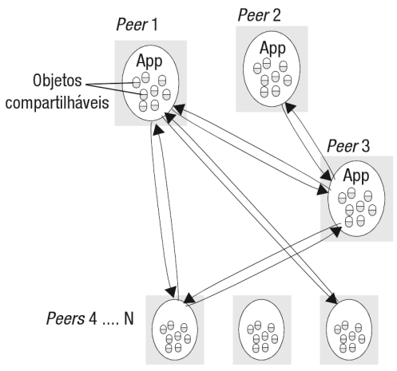
Arquitetura Peer-to-Peer
Arquitetura peer-to-peer.
33

Slide 34
Arquitetura Peer-to-Peer
Embora a arquitetura cliente-servidor ofereça uma estratégia direta e relativamente simples para o compartilhamento de dados e de outros recursos, ela não é flexível em termos de escalabilidade. A centralização de fornecimento e gerenciamento de serviços, decorrente da disponibilização de um determinado serviço em um único computador (servidor Web), não favorece o aumento de escala além daquela limitada pela capacidade do computador que contém o serviço em questão e da largura da banda de suas conexões de rede.
34

Slide 35
Arquitetura Peer-to-Peer
A necessidade de distribuir recursos compartilhados de uma forma mais ampla para dividir as cargas de processamento e de comunicação entre um número muito grande de computadores e de conexões de rede foi a principal motivação para o desenvolvimento da arquitetura peer-to-peer. A principal ideia é que a rede e os recursos computacionais pertencentes aos usuários de um serviço também possam ser utilizados para suportar este serviço. Desta forma, os recursos disponíveis para executar o serviço aumentam com o número de usuários.
35

Slide 36
Arquitetura Peer-to-Peer
Um exemplo típico de arquitetura peer-to-peer é o sistema de compartilhamento de arquivos BitTorrent. BitTorrent é um protocolo de rede que permite ao usuário realizar downloads de arquivos indexados em websites. Este protocolo introduziu o conceito de partilhar o que já foi “baixado” (descarregado/download já realizado), maximizando o desempenho e possibilitando altas taxas de transferência, mesmo com um enorme número de usuários realizando downloads de um mesmo arquivo simultaneamente.
36

Slide 37
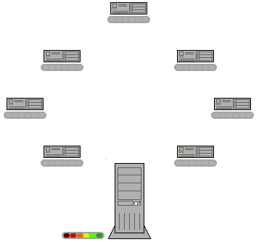
Arquitetura Peer-to-Peer
Exemplo típico de arquitetura peer-to-peer: BitTorrent.
37

